Slide 1
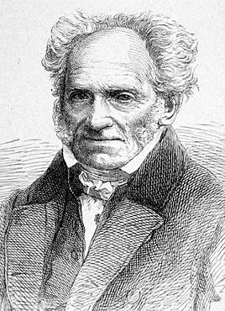
Schopenhauer
Die Mitleidsethik

Slide 2
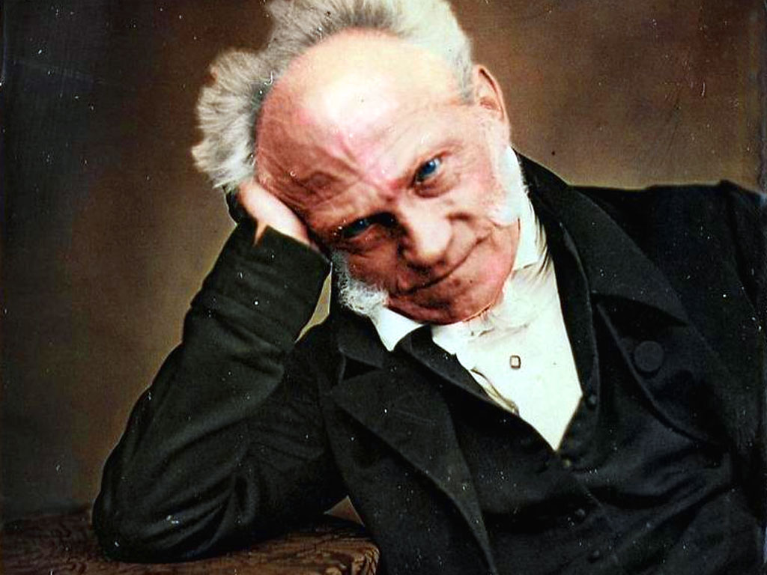
Arthur Schopenhauer (1788 - 1860)
Geboren am 22. Februar 1788 in Danzig (Polen)
1793 siedelte die Familie nach Hamburg um
Ab 1811 studierte er Philosophie in Berlin
Ab 1831 arbeitete er als Privatlehrer in Frankfurt
Während seines Lebens durchreiste er ganz Europa (Deutschland, Niederlande, England, Belgien, Frankreich, Schweiz, Österreich, Italien)
Er starb am 21. September 1860 in Frankfurt
“Hingegen hat jeder gewisse angeborene konkrete Grundsätze, die ihm in Blut und Saft stecken, indem sie das Resultat alles seines Denkens, Fühlens und Wollens sind

Slide 3
1. Schopenhauer Einleitung
Das Fundament der Ethik nur auf empirischem Weg gefunden werden.
Gibt es Handlungen mit „echtem moralischem Wert“?
Freiwillige Gerechtigkeit
Reine Menschenliebe
Wirklicher Edelmut
Schopenhauer mit seinem Pudel, Karikatur von Wilhelm Busch

Slide 4
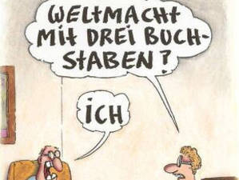
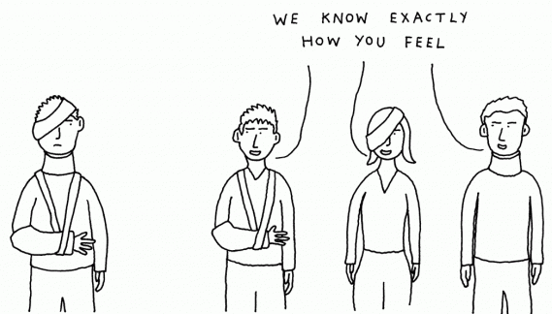
2. Grundtriebfedern
Schopenhauer zufolge muss jede menschliche Handlung auf eine der folgenden drei Grundtriebfedern zurückzuführen sein:
Dem Egoismus, der sich nur nach dem eigenen Wohlergehen richtet
Der Bosheit, die auf das Leiden anderer aus ist
Das Mitleid, welches sich nach dem Wohlergehen anderer richtet

Slide 5
3. Argumentationsstruktur
Prämisse: Nur jene Handlungen, die das Wohl des anderen erstreben sind moralisch
Das Wohl des anderen erstreben bedeutet, das eigene Wohl zurückzustellen
Nur wenn das Leid des Gegenübers zum eigenen Leid wird, ist der Mensch bereit sein eigenes Wohl zurückzustellen
Das Mitleid ist die Fähigkeit am Leiden eines anderen teilzunehmen
Schlussfolgerung: Nur Handlungen aus Mitleid sind moralische Handlungen

Slide 6
4. Egoismus
„Alles für mich, nichts für die anderen!“
Der menschliche Egoismus ist laut Schopenhauer…
…grenzenlos, denn Menschen wollen unbedingt ihr Dasein erhalten,
…sie wollen Schmerzen vermeiden und auf nichts verzichten müssen,
…und jeder macht sich selbst zum Mittelpunkt der Welt.
Abstufungen:
Mittel zum Zweck = äußerste Form des Egoismus
 jemand anderem schaden, um an sein eigenes Ziel zu gelangen

Slide 7
4. Das Übelwollen
„Verletze alle, so sehr du kannst“
Das Übelwollen entsteht laut Schopenhauer…
…durch das Zusammenprallen von Egoismen
…durch unsere Schwächen und Laster
…durch Unzufriedenheit aus Neid
… durch Schadenfreude
➔ Das Leid der anderen wird nicht Mittel zum Zweck, sondern sie wird zum Zweck an sich

Slide 8
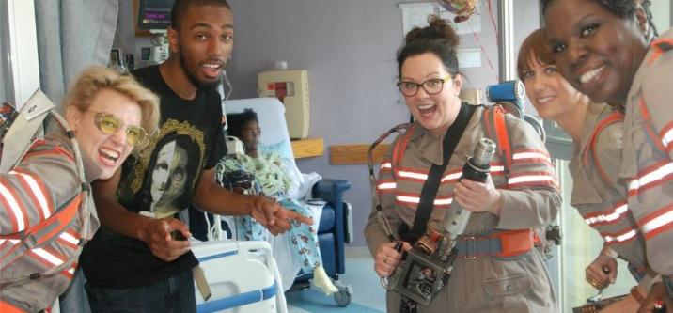
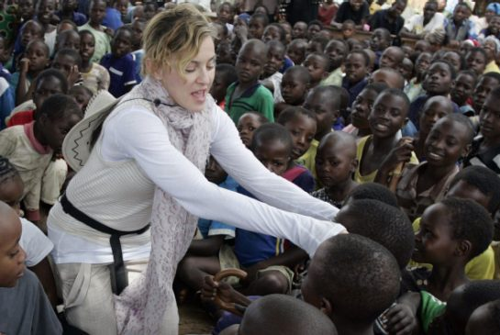
5. Das Kriterium moralischen Handelns
“Die Abwesenheit aller egoistischen Motivation ist also das Kriterium einer Handlung von moralischem Wert”.
Moralisch wertvoll sind bloß altruistische Handlungen, wenn ich also Gutes tue, so darf ich in keiner Weise mein eigenes Wohl im Auge haben.
Nicht die gute Tat selbst, sondern dass sie aus der guten Gesinnung entspringt, macht ihren Wert aus.
Entspringt eine Handlung einem eigennützigen Motiv (z. B. gesellschaftliches Ansehen), so wird der moralische Wert derselben ganz aufgehoben.
Wirken eigennützige Motive neben uneigennützigen (z. B. Ich helfe jemandem, weil er mir Leid tut, rufe aber gleichzeitig die Presse an, damit sie über meine Heldentat berichten), so wird der moralische Wert der Handlung geschmälert.

Slide 9
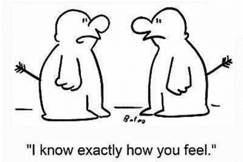
6. Mitleid - Die einzige moralische Triebfeder
Ob eine Handlung moralisch ist, kann nur in Bezug auf jemand anderen untersucht werden.
➔ Das Leid oder das Wohlergehen des anderen wird unmittelbar zum Motiv meiner Handlung
Diese Identifikation ist möglich, weil jeder auch eigene Erfahrungen in Bezug auf das Leid gemacht hat
Mitleid ist die unmittelbare Teilnahme am Leiden des anderen. Im Mit-Leiden löst sich die Grenze der Persönlichkeit auf.

Slide 10
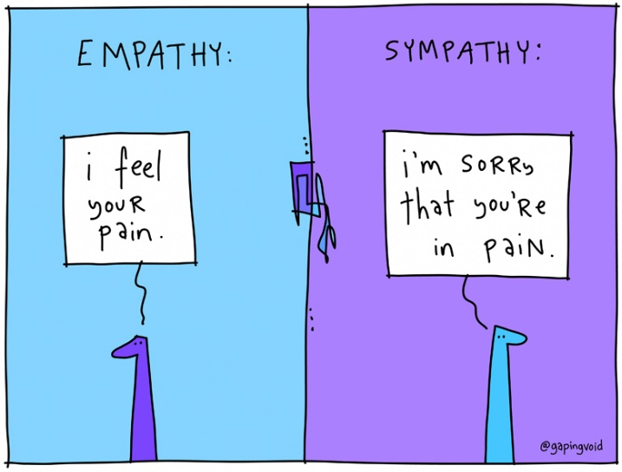
7. Mitleid ist nicht Mitgefühl
„Dies aber setzt notwendig voraus, dass ich bei seinem Wehe als solchem geradezu mitleide, sein Wehe fühle, wie sonst nur meines, und deshalb sein Wohl unmittelbar will, wie sonst nur meines.“
In diesem Textabschnitt wird deutlich, dass der Begriff Mitleid im Sinne der Ethik von Arthur Schopenhauer nicht, wie es heute weithin üblich ist, durch das Wort Mitgefühl ersetzt werden darf:
denn Mitgefühl kann sich nicht nur als Mitleid, sondern z. B. auch als Mitfreude äußern.
Mitleid bezieht sich eindeutiger als Mitgefühl auf das Leid, dem Menschen, Tiere und wahrscheinlich auch Pflanzen
➔ Mitleid bedeutet im Sinne der Empathie, die unmittelbare Anteilnahe am Schmerz des anderen, während Mitgefühl im Sinne der Sympathie eine gefühlsbezogene Kenntnisnahme des Leidens oder der Freude bezeichnet.

Slide 11
8. Die Kardinaltugenden
Als Kardinaltugenden betrachtet man gewöhnlich Grundtugenden aus denen alle anderen Tugenden (Tauglichkeit, Tüchtigkeit einer Person) hervorgehen.
In der Antike unterschied man zwischen den vier Kardinaltugenden:
Weisheit/Klugheit, Gerechtigkeit, Tapferkeit und Mäßigung
Dies sind sogenannte weltliche Tugenden.
Im Mittelalter kamen dem noch drei weitere Grundtugenden hinzu:
der Glaube, die Liebe und die Hoffnung
Dies sind die sogenannten christlichen Tugenden.
Schopenhauer nennt zwei Kardinaltugenden:
die Gerechtigkeit und die Menschenliebe

Slide 12
8.1. Die Gerechtigkeit
„Verletze niemanden!“
Erster Grad des Mitleids
wirkt dem Egoismus entgegen, in dem sie einen davon abhält jemand anderem Leid zu zufügen.
Aus diesem Grund wird sie negativ bestimmt.
Schopenhauer nennt einige Beispiele für Gerechtigkeit:
Sie hält einen davon ab das Eigentum oder die Person des Anderen anzugreifen.
Sie hält einen davon ab jemand anderen zu beleidigen, ängstigen oder verleumden.
Sie hält einen davon ab seine Lüste auf Kosten von Frauen oder Kindern zu befriedigen.

Slide 13
8.2. Die Menschenliebe
“Hilf allen, soviel du kannst!“
Zweiter Grad des Mitleids
Treibt dazu an, jemandem zu helfen.
Aus diesem Grund wird sie positiv bestimmt.
Schopenhauer nennt ein Beispiel für Menschenliebe:
eine wohltätige Handlung, wie die Vergabe von Almosen. Steckt jedoch irgendein anderes Motiv dahinter, als die reine Menschenliebe, so kann dies wiederum nur der Egoismus sein.
Auch noch Altruismus (selbstlose Denk- und Handlungsweise; Uneigennützigkeit) genannt

Slide 14
9. Kritik
„Mitleid setzt Betroffenheit durch unmittelbare Anschauung von fremdem Leid voraus. Fehlt diese unmittelbare Anschauung, so kann ein Handeln aus Mitleid nicht zustande kommen.“
– Karl-Otto Apel
Mitleid ist eine Nahtugend, d.h. es ist auf unmittelbare Leidwahrnehmung angewiesen sei, um handlungswirksam zu werden
Aus Mitleid kann man auch unvernünftig handeln, es beruht auf einer unvernünftigen Gefühlsregung
z.B. Einem verzweifelten Schüler beim Spicken helfen

Slide 15
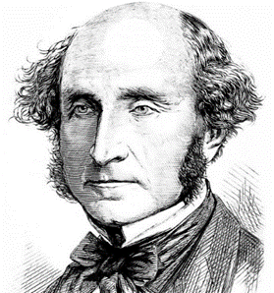
John Stuart Mill
Der Utilitarismus

Slide 16
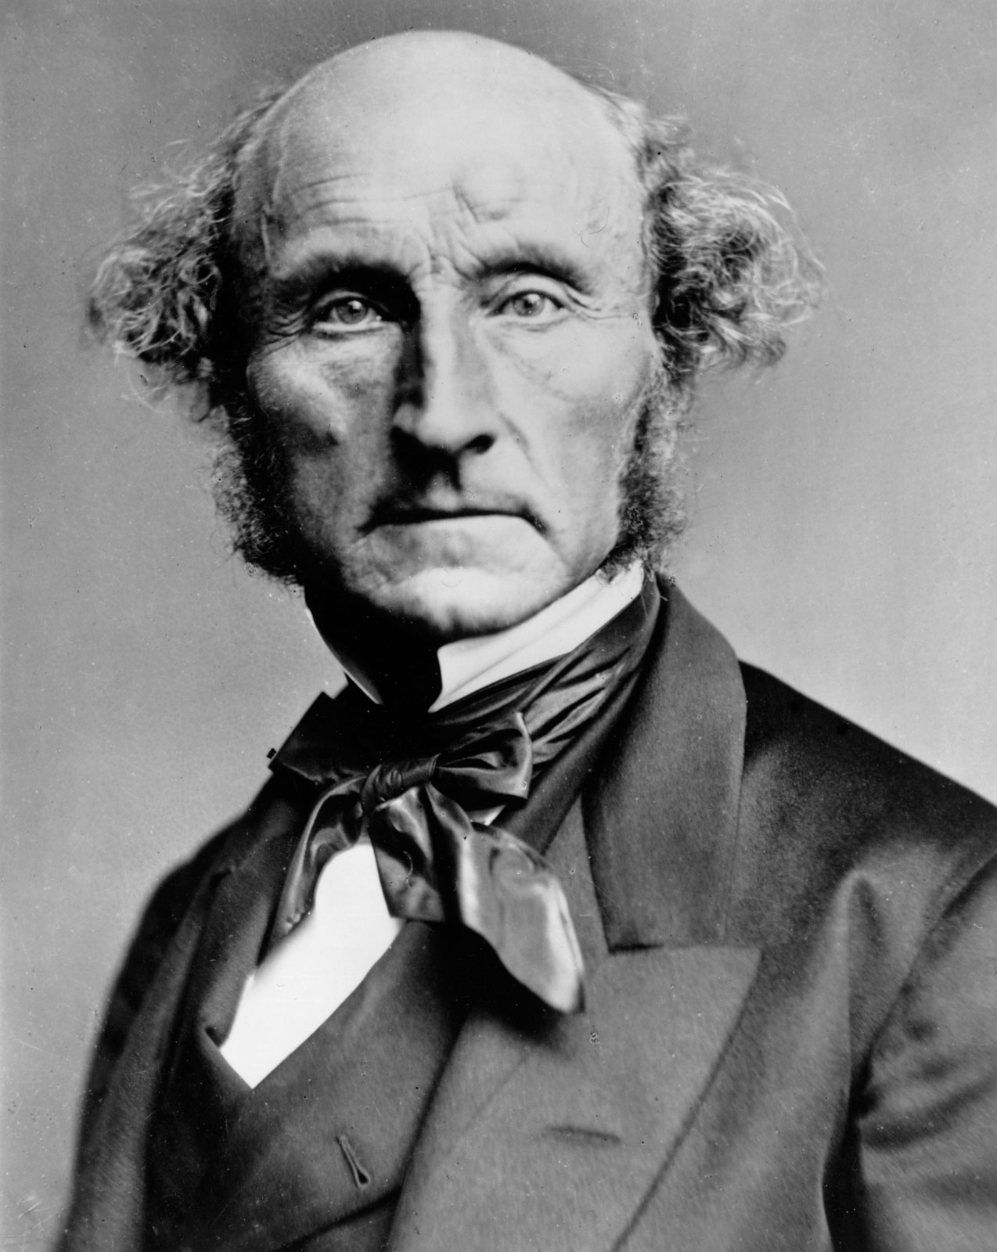
John Stuart Mill (1806-1873)
John Stuart Mill wurde 1806 in London geboren.
Er war ein überdurchschnittlich begabtes Kind und wurde von seinem Vater zuhause unterrichtet.
Mit 17 Jahren schließt er sich der ostindischen Kompanie an.
Mit 20 Jahren litt er unter schweren Depressionen.
1861 veröffentlicht er sein Werk “Utilitarianism”
Ab Ende 1850 arbeitet er als Journalist.
Mitte der 1860er Jahre setzte er sich als Parlamentsmitglied unter anderem für das Frauenwahlrecht ein.
Er starb 1873 in Avignon.
“Eine Handlung ist dann als sittlich und moralisch gut zu beurteilen, wenn diese nützlich ist

Slide 17
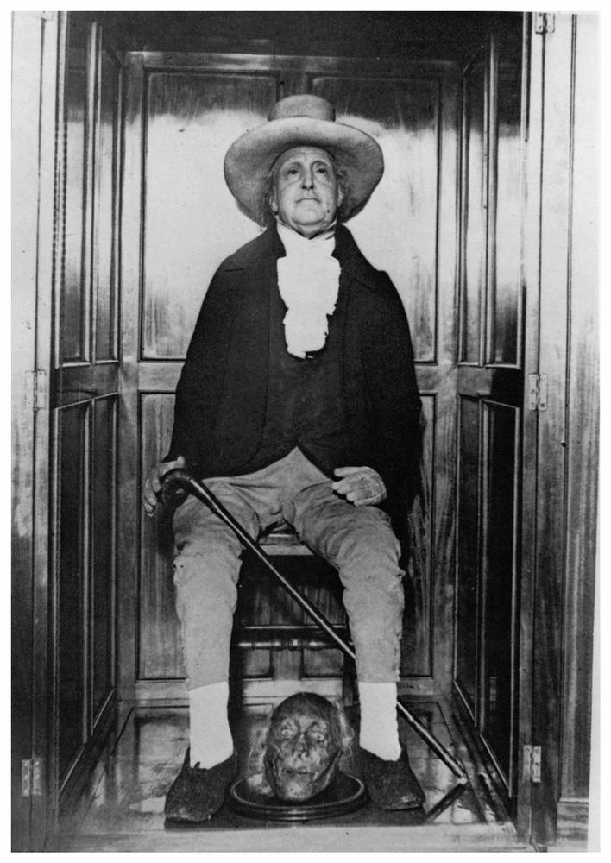
1. Jeremy Bentham: Die Messbarkeit der Moral
Für Bentham fehlen Gesetzen und moralischen Prinzipien, die sich auf das persönlichen Gewissen berufen, jede logische oder wissenschaftliche Begründung.
Er versteht den Menschen als Lust-Schmerz-Organismus.
Es wird also damit begonnen „Glückssummen“ zu ermitteln, d.h. es wird gefragt wie intensiv, wie lange, wie wahrscheinlich und mit welchen unerwünschten Nebenwirkungen das Glück auftritt.
Die ausgestopfte und konservierte Leiche Benthams im London College

Slide 18
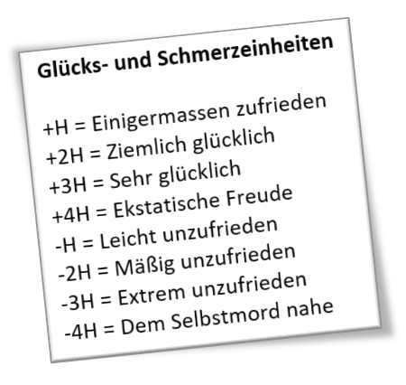
1.1. Ein Praxisbeispiel
Die Regierung möchte ein Gesetz zur Abtreibung erarbeiten.
Die Öffentlichkeit wird nach ihrer Meinung gefragt, Summen werden berechnet und die Gesetze richten sich danach.
➔ Wenn die Umfrageergebnisse -3,5mio. H-Glückseinheiten, aber +5mio. H-Glückeinheiten ergeben, wird die Abtreibung legalisiert und gilt als „gute Sache“.
Die Mehrheit bekommt, was sie will, denn Utilitarismus ist demokratisch.

Slide 19
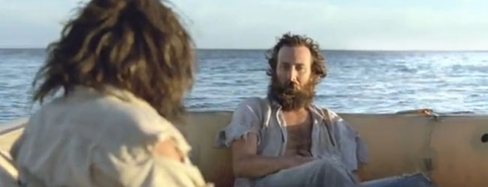
1.2. Konsequenz nicht Motivation
Für Utilitaristen zählen nicht die Motive, sondern nur die Folgen.
Bentham und Mill behaupten, menschliche Motive seien nicht sichtbar oder messbar, die Folgen jedoch schon.
Daher wird der Utilitarismus manchmal auch als „Konsequenzialismus“ bezeichnet.
Z.B.: Ein Hirnchirurg und ein Bettler treiben nach einem Schiffsunglück auf einem vollgesogenen Floß, das nur eine Person tragen kann…
Indem der Hirnchirurg sein Leben rettet und damit auch seine medizinischen Fähigkeiten, kann er für eine größere Zahl mehr Glück bringen, als der Bettler in seinem zukünftigen Leben es je könnte.

Slide 20
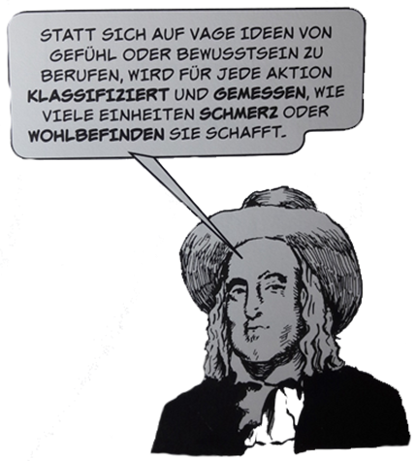
2. Der Utilitarismus
John Stuart Mill ist einer der Begründer des Utilitarismus (lat.: utilis = nützlich).
Diese Lehre beruht auf dem sogenannten Prinzip der Nützlichkeit.
Der Utilitarismus will die Wege bestimmen, wie ein Maximum an Glück für die größtmögliche Anzahl an Personen erreicht werden kann (= Sozialutilitarismus).
Der Individualutilitarismus versucht herauszufinden, wie das größtmögliche Glück für das individuelle Glück möglich ist.
John Stuart Mill betont, der Utilitarismus würde sich nicht nach dem Glück des einzelnen richten, sondern nach dem Glück für die ganze Gesellschaft.
Er unterscheidet zwischen geringeren oder körperlichen Vergnügen und höhergestellten, intellektuellen Vergnügen.

Slide 21
3.1. Glück und Unglück
Für Mill liegt das Fundament der Moral im Prinzip des größten Glücks
Eine Handlung wird als moralisch richtig (engl.: right) angesehen, wenn sie das Glück fördert.
Unter Glück (engl.: Happiness) versteht Mill „Lust und das Fehlen von Schmerz“.
Unter Unglück (engl.: unhappiness) versteht er „Schmerz und die Verhinderung von Lust“.
In Bezug auf das Vergnügen können zwei Fälle unterschieden werden:
Etwas bereitet auf direktem Weg Vergnügen (z. B. die Gesundheit).
Etwas dient als Mittel zum Zweck, um an etwas Anderes heranzukommen (z. B. Medikamente)
➔ Alle menschlichen Handlungen haben das Ziel, das Vergnügen zu erreichen.

Slide 22
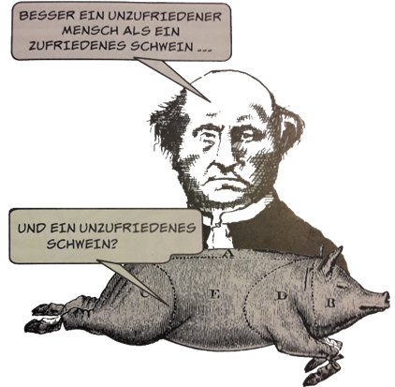
4. Glück statt Lust
Kritik an der utilitaristischen These:
die Lust (oder das Vergnügen) sei kein edles Ziel
Die Kritiker bezeichnen die Utilitaristen als Schweine, das heißt, ihre Ethik würde sich nur auf die körperliche Lust beziehen.
Schon die Epikureer sind in der Antike zu Unrecht als Hedonisten beschimpft worden. Für Epikur aber, beruht das Glück hauptsächlich in der Seelenruhe.
In dieser Hinsicht stimmte Mill nicht mit Bentham überein. Er hatte Bedenken wegen Benthams eher vulgärer Haltung und sprach lieber von „Glück“ statt von „Lust“.
Die Menschen benehmen sich nicht wie Schweine, sie besitzen edlere Fähigkeiten, wie intellektuelle oder moralische Fähigkeiten.

Slide 23
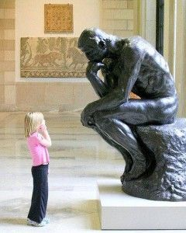
5. Die seelischen Vergnügen
Mill hebt vier Vergnügen hervor, welche nur dem Menschen eigen sind und ihn somit vom Tier unterscheiden:
Intellektuelle Vergnügen (z. B.: ein anspruchsvolles Buch lesen oder ein mathematisches Problem lösen)
Vergnügen der Empfindsamkeit (z. B.: klassische Musik hören oder ein Kunstwerk aufmerksam betrachten)
Vergnügen der Vorstellungskraft (z. B. sich vorstellen, das Abitur schon abgeschlossen zu haben)
Moralische Vergnügen (z. B. glücklich darüber zu sein, jemandem geholfen zu haben)

Slide 24
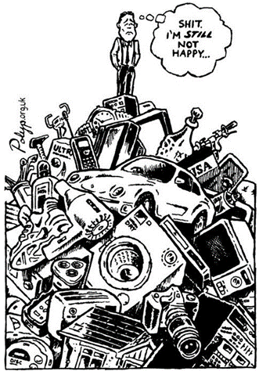
5.1. Die Hierarchie der Vergnügen
Mill führt eine Hierarchie der Vergnügen ein, weil einige Vergnügen viel wertvoller sind als andere.
In dem unterschiedliche Arten von Vergnügen unterschieden werden (z. B. der Intellekt, die Empfindsamkeit, die Vorstellungskraft oder auch die Moral).
Indem nicht nur die Quantität, sondern auch die Qualität der Vergnügen berücksichtigt wird.
Für Mill wäre es absurd, nur die Quantität der Vergnügen zu berücksichtigen, weil der qualitative Aspekt der Vergnügen für ihn ein viel größeres Gewicht hat, als der quantitative Aspekt.

Slide 25
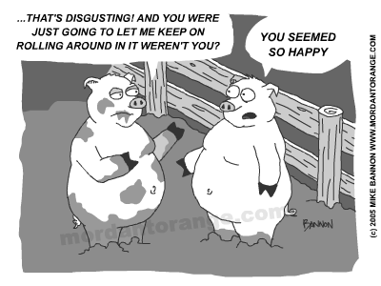
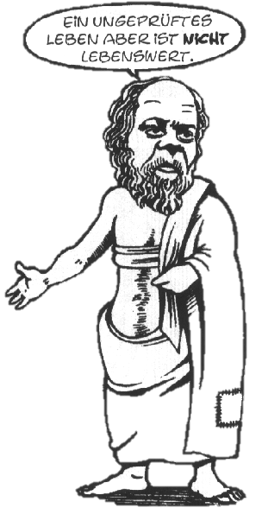
5.2. Beispiele
Um seine Überlegung zu festigen, nimmt Mill drei Beispiele:
Ein menschliches Wesen ist nicht bereit seine Stellung mit der eines Tieres zu tauschen
Kein intelligentes, menschliches Wesen würde seine Position mit einem Dummkopf tauschen.
Kein empfindsamer und gewissenhafter Mensch würde seine Position mit der einer egoistischen und niederträchtigen Person tauschen.
➔ Deswegen ist es „besser, ein unzufriedener Mensch zu sein, als ein zufriedenes Schwein, besser ein unzufriedener Sokrates, als ein zufriedener Narr.“

Slide 26
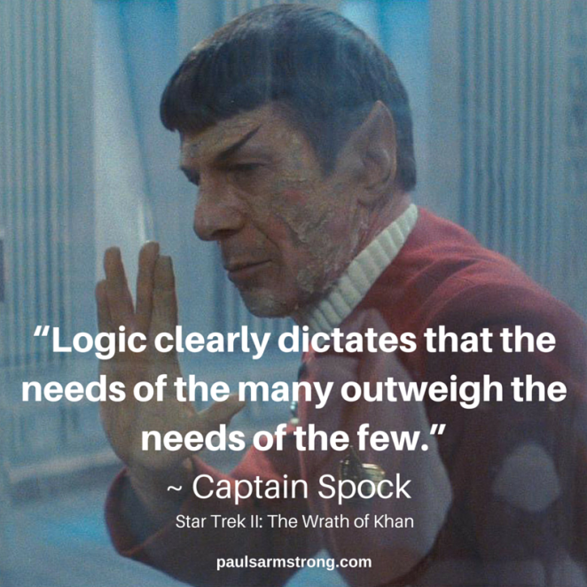
6. Das Prinzip des größten Glücks
Hedonistisches Kalkül, sowohl in Bezug auf die Quantität, wie auch in Bezug auf die Qualität:
Quantität: intensive und dauerhafte Vergnügen sind moderaten und kurzfristigen vorzuziehen.
Qualität: intellektuelle Vergnügen sind den körperlichen vorzuziehen.
Wenn die Gesamtheit der Regeln respektiert wird, dann ermöglicht dies eine glückliche Existenz der größtmöglichen Anzahl an Personen.
➔ Sozialutilitarismus: Der Mensch ist fähig, seine eigenen persönlichen Interessen zugunsten der Interessen der Allgemeinheit aufzugeben.

Slide 27
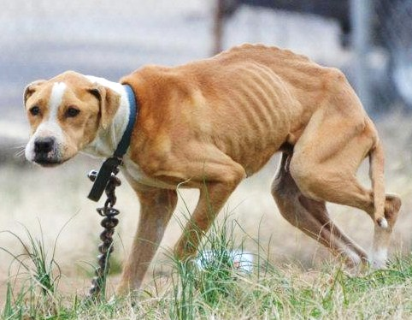
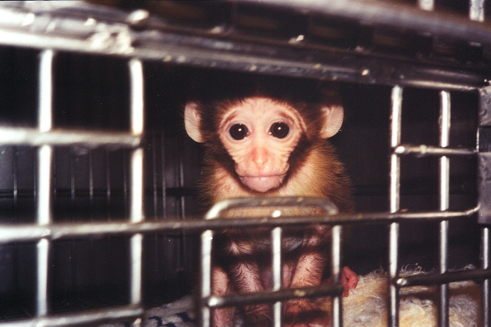
6. Das Prinzip des größten Glücks
Die utilitaristische Weltanschauung beschränkt sich nicht nur auf die Menschheit, sondern gilt für alle empfindsamen Lebewesen, also auch für Tiere.
Sie können sie Vergnügen und Schmerz empfinden.
Mills utilitaristische Ethik ist demnach nicht anthropozentrisch (gr.:anthropos = der Mensch), sondern pathozentrisch (gr. : pathos = das Leid, der Schmerz).
Selbstverständlich können somit die Interessen der Menschen und die der Tiere in Konflikt miteinander geraten. In diesem Fall schlägt die utilitaristische Ethik vor, man solle die Hierarchie der Lebewesen und der Vergnügen respektieren und die menschlichen Interessen über die der Tiere stellen (wohlbedacht darauf, den Tieren kein unnützes Leid zuzufügen).

Slide 28
7. Fazit: Mills Theorie in wenigen Worten
Jeder hat das Ziel ein Leben frei von Schmerzen und reich an Zufriedenheit zu führen.
Dieser Ansatz ist altruistisch, das heißt, er berücksichtigt nicht nur das eigene Wohl, sondern auch das der anderen. Auf diese Weise kann das größtmögliche Glück für die größtmögliche Anzahl an Personen erreicht werden.
Quantität und Qualität der Vergnügen müssen miteinander verglichen werden (hedonistisches Kalkül). Um diesen Vergleich machen zu können, kann man auf diejenigen zurückgreifen, „die durch ihre Erfahrungsmöglichkeiten und ihre Gewohnheit des Selbstbewusstseins und der Selbstbeobachtung“, geübter in einem solchen Vergleich sind.

Slide 29
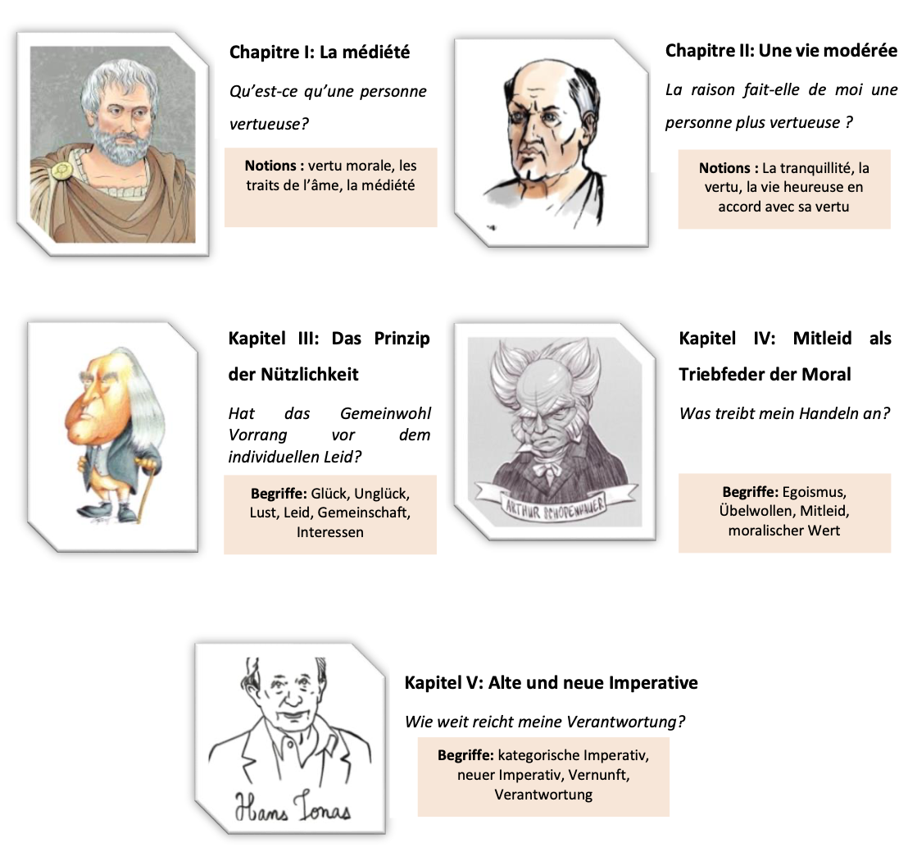
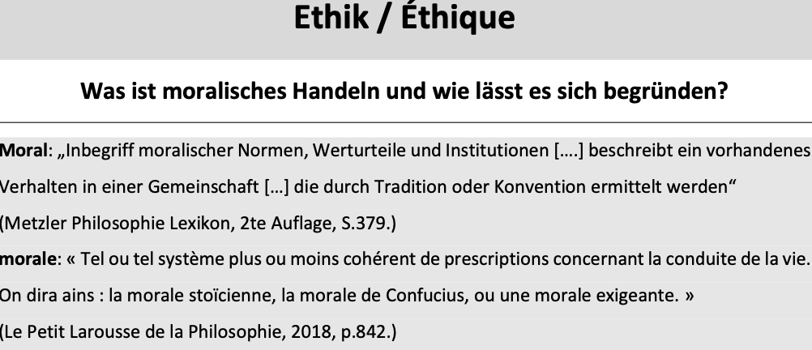

Slide 30
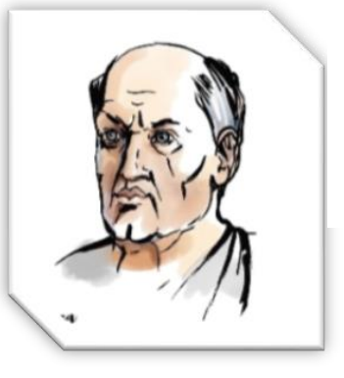
Chapitre II: Sénèque - La vie modérée
- La raison fait-elle de moi une personne plus vertueuse? -
Notions : La tranquillité, la vertu, la vie heureuse en accord avec sa vertu

Slide 31
En quoi l’image suivante présente-t-elle un individu qui ne vit pas en accord avec la nature?
Philippe Decressac : Les assuétudes, la cyber dépendance, 2011
Pour Sénèque et les stoïciens, il est impératif de suivre l´ordre naturel des choses

Slide 32
1. 1. Introduction: Le système de pensée des Stoïciens
Accès à l´ataraxie en tant que sage
stoïcien
Fondé par Zénon de Kition vers l’an 300 Av. en Athènes, puis élaboré par Chrysippe => système de pensée « stoïcien »:
L‘homme déduit les manières d’agir justes en vivant en harmonie avec la nature/la raison
Matérialisme : Pour les stoïciens, le monde se compose seulement d’êtres particuliers, faits d’éléments matériels. La matière est un principe passif, sans qualité.
Rationalisme : La raison (logos) est le principe qui agit en cette matière. Elle est responsable pour la structure harmonieuse de notre univers.…
La raison (allem. Vernunft) traverse le monde et est directement responsable pour l’ordre naturel , la « nature » des choses

Slide 33
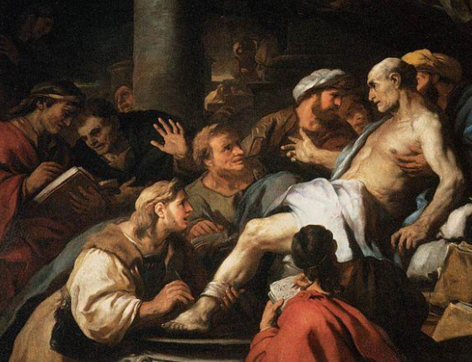
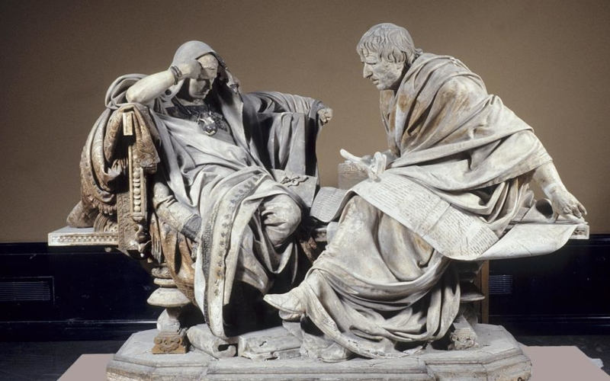
Lucius Anneus Seneca
• né entre 4 et 1 av. J.-C, mort 65 apr. J.-C. à Cordoue (Espagne), puis partit à Rome
• conseiller à la cour impériale et connu pour son talent orateur
• banni pour huit ans sur l’île de Corse par l‘Empereur Claudius pour cause d’adultère
• croyance dans la puissance de l’âme de pouvoir vaincre la douleur de la vie
• précepteur de l’empereur romain Néron, qui le contraint à un suicide forcé
(Podcast Spotify: Soul Searching with Seneca, Simon Drew)
La philosophie de vie de Sénèque
• dernière période du « stoïcisme tardif » (Épictète, Marc Aurèle)
• contexte de l ‘Empire Romain (Ier et IIe siècle apr. J.-C.)
Destiné aux citoyens des environs de Rome
Présentation d’une philosophie de vie (souvent popularisée)
Chez Sénèque: La Vie heureuse, question du bonheur qui échappe la foule
Néro et Sénèque: Sculpture de Eduardo Barrón

Slide 34
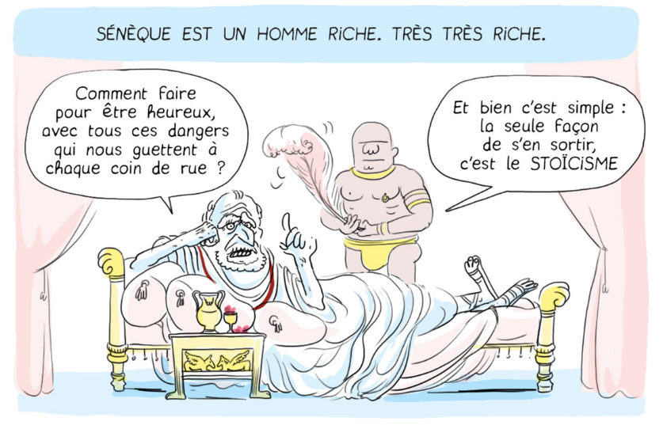
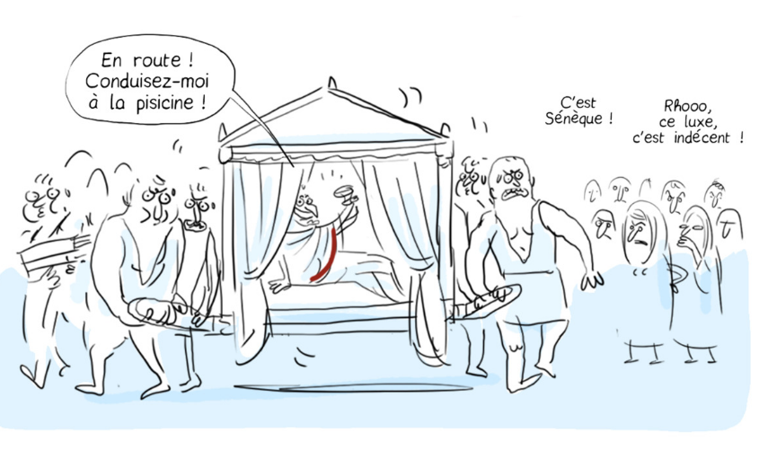
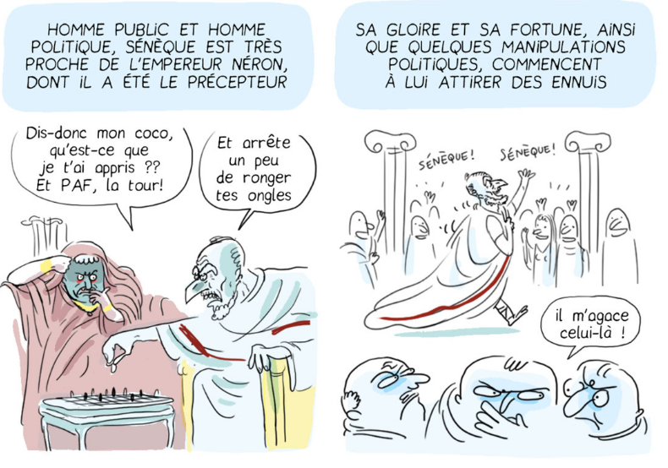
Philocomix - Rue de Sèvres
Scénario : Anne-lise Combeaud, Jérôme Vermer, Jean-Philippe Thivet Dessins & couleurs : Anne-lise Combeaud
https://www.annelisecombeaud.com

Slide 35
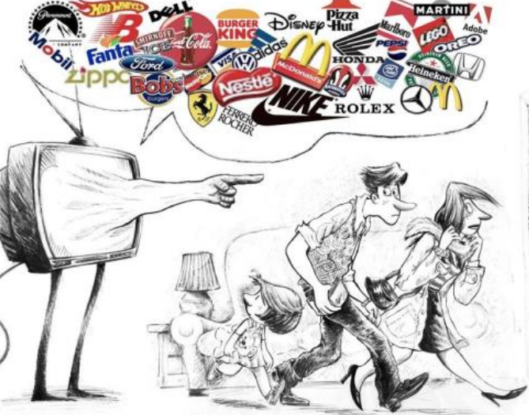
3. La vie heureuse
La nature est l’ordre naturel des choses, déterminé par la raison ou le logos.
Suivre cet ordre naturel consiste dans le seul bien, qui est la vertu. Le seul mal est le vice. Tout le reste est indifférent.
Vivre avec vertu signifie donc vivre de manière heureuse, ce qui signifie vivre conformément à la nature durable et fiable
Malheureusement…
on on a une disposition du mal dans notre tendance de souhaiter toujours plus et ce que l’on ne possède pas
Il est vice et une maladie de l’âme de suivre les désirs
Les désirs font partie des événements extérieurs qui sont dans un flux constant

Slide 36
La parabole de « la Maison bâtie sur le roc » tiré de la Bible raconte l’histoire d’un homme insensé qui a bâti sa maison sur le sable. Bientôt, la pluie et les torrents venus, elle est détruite. Pour Sénèque, fonder sa manière d’une vie correcte nécessite de baser sa vie sur un roc inébranlable, qui est la vertu.

Slide 37
3.2 L’indifférence
Suivre cet ordre naturel consiste dans le seul bien, qui est la vertu. Le seul mal est le vice. Tout le reste est indifférent.
Avant d’accéder à la vie heureuse, l’esprit doit d’abord être sain, c’est-à-dire…
1) en possession perpétuelle de sa santé
3) adapté aux circonstances, soucieux sans être inquiet
2) fort et vigoureux et résistant
4) Être attentif sans être admiratif
se rapporte sur l’indifférence

Slide 38
3.2 L’indifférence
Suivre cet ordre naturel consiste dans le seul bien, qui est la vertu. Le seul mal est le vice. Tout le reste est indifférent.
• on peut profiter des biens comme la richesse, à condition de ne jamais en dépendre
• « Indifférent », car ces choses ne sont ni bonnes ni mauvaises, n’ayant donc aucune valeur
→ La vie heureuse dépend seulement de ce qui est déjà en notre possession intérieure (contraste Aristote; nécessité de biens extérieurs)
Apathie: état d’esprit dans lequel on est délivré par les passions (maladies de l’âme; peine, crainte, désir, plaisir)
→ Le sage stoïque est conscient des choses extérieures hors de son contrôle et ne se laisse pas tenter par ses émotions.

Slide 39
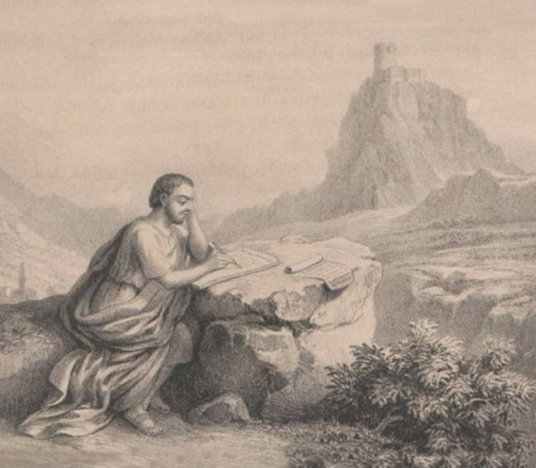
3.3 L’accès à l’eudémonie
Suivre cet ordre naturel consiste dans le seul bien, qui est la vertu. Le seul mal est le vice. Tout le reste est indifférent.
• « il s'ensuit une tranquillité et une liberté perpétuelles, puisque tout ce qui nous excite [le plaisir] ou nous terrifie [la crainte] a été repoussé » (lignes 7-8)
• autarcie: indépendance extérieure et intérieure par rapport à tout ce qui pouvait générer de la souffrance
(Exemple de l’exile de Socrate en Corse pour huit ans sous prétexte d´adultère)
• construction d’une eudaimonia autosuffisante qui aboutit dans l‘ataraxie
« Où trouver un lieu plus désolé, plus inaccessible de toutes parts que ce rocher? plus dépourvu de ressources, habité par des hordes plus barbares, hérissé d'aspérités plus menaçantes et sous un ciel plus funeste?»
Sénèque écrivant son traité de la consolatione sur les rochers du Cap-Corse.
Source: www.corsicamea.fr

Slide 40
4. La vertu
Suivre cet ordre naturel consiste dans le seul bien, qui est la vertu. Le seul mal est le vice. Tout le reste est indifférent.
4.1 Les vertus stoïciennes
Les quatre vertus stoïciennes, dont toutes les autres vertus sont dérivées (lignes 19-20):
La prudence
qui donne «l’expérience des choses »
l’acte de prévoir ou d’anticiper, de profiter du présent afin de garantir un futur favorable.
Le courage
«force invincible »
le fait d’agir de la manière juste malgré les souffrances ou difficultés que l’on rencontre.
La justice
«calme dans l'action avec beaucoup d’humanité»
nos actions doivent se rapporter sur l'amélioration de notre communauté
La modération
« le soin des gens qui nous entourent »
la capacité à choisir le bien-être à long terme plutôt que la satisfaction à court terme.

Slide 41
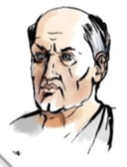
4. La vertu
4.2 La raison
La vertu constitue notre santé mentale qui apporte le bonheur, et non le plaisir
L’accès au bonheur par la vertu reste réservé à celui qui est doté d’intelligence ou de la raison. (Exemple de l’exile de Socrate en Corse pour huit ans sous prétexte d´adultère)
• Ce n’est pas la perte d’un ami, qui ne dépend pas de moi, qui déterminera mon bonheur, mais mon jugement rationnel même! (→ appui sur la vertu du courage par la raison)
- La raison fait-elle de moi une personne plus vertueuse? -

Slide 42
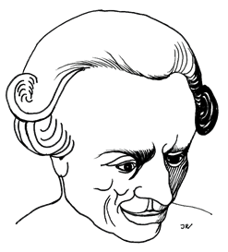
12. Kant: Pflichtethik
Versetzen Sie sich in die Situation eines Menschen, der überlegt, ob er einem anderen eine unangenehme Wahrheit mitteilen soll, obwohl er selbst und der andere mit einer Lüge vielleicht glücklicher wären bei einer Aktion, die er für unrecht hält, mitmachen soll, obwohl seine Weigerung für ihn gefährlich ist.
Welche Motive und Gründe könnten die Handlungen dieser Menschen bestimmen?
Die Begründung der Ethik besteht für Kant darin, ein oberstes Prinzip, ein allgemeingültiges Gesetz zu finden
Kant orientiert sich dabei nicht daran, welche Folgen unsere Handlungen für das Glück haben
Kant bewertet Handlungen daran, ob sie an sich gut oder schlecht sind

Slide 43
12.1. Pflicht und Wille
Die Folgen des eigenen Handelns sind nicht immer abzuschätzen
Für Kant ist allein die Handlungsmotivation, der Wille, ausschlaggebend
Pflicht bestimmte Handlungen unterscheiden sich von unseren Neigungen
Neigungen sind immer subjektiv, Pflichten können hingegen objektiv ermittelt werden
➔ Aus Pflicht handeln, bedeutet aus Gründen handeln, die für jeden gelten.

Slide 44
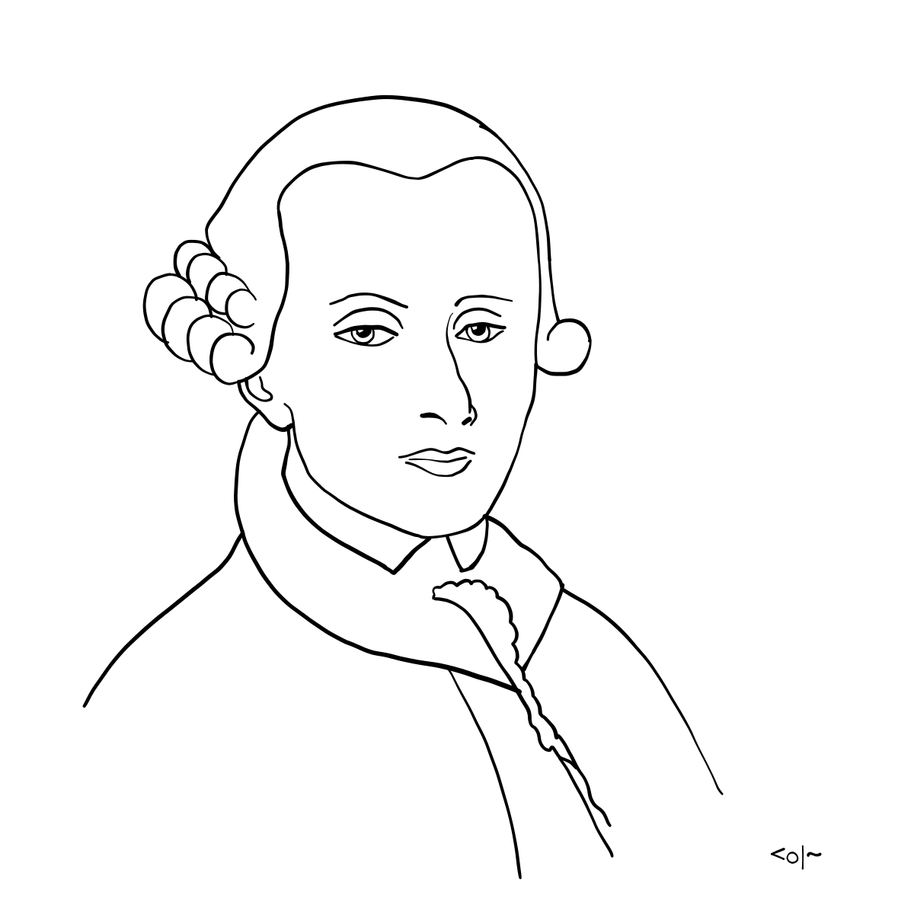
12.2. Pflicht oder Neigung
Warum hat laut Kant die wohltätige Handlung des depressiven Menschenfreundes einen größeren moralischen Wert, als die Hilfe eines unbekümmerten Menschen?
„Pflicht ist die Notwendigkeit einer Handlung aus Achtung fürs Gesetz“
Jede Handlung aus Pflicht ist pflichtgemäß, aber nicht jede pflichtgemäße Handlung erfolgt aus Pflicht.
Eine Handlung, die nicht aus Achtung vor dem Gesetz, sondern aus Neigung geschieht, hat keinen positiven moralischen Wert.

Slide 45
12.3. Pflicht ist deontologisch
Wenn allein ein guter Wille zählt, dann sind Wirkungen und Folgen einer Handlung für ihre ethische Beurteilung nicht relevant.
Gefühle (Neigungen) wie Abneigung oder Liebe ist für Kant nicht die Ursache des moralisch guten Handelns.
Pflichtgesetz | Neigung
Die Pflicht gebietet:
Nicht stehlen!
Unverdientes zurückgeben!
Die Neigung gebietet:
Geld behalten!
Den eigenen Vorteil sichern!
➔ Man verzichtet auf die 100€ weil das Gesetz es so gebietet.
➔ Man behält die 100€ weil man Lust hat sich etwas zu kaufen.

Slide 46
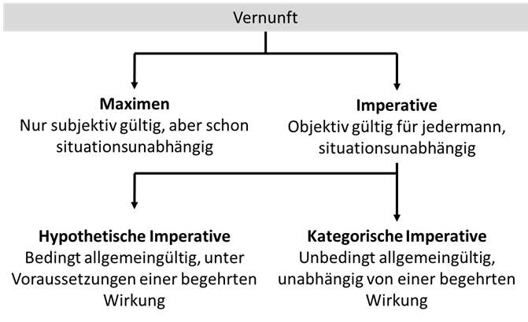
12.3. Pflicht ist deontologisch
Während Naturgesetze das beschreiben was ist, beschreiben Vernunftgesetze das, was sein soll:
Hypothetische Imperative sind allgemeine Handlungsegeln, die sich nach einem bestimmten Zweck richten
Kategorische Imperative sind allgemeine Handlungsregeln, die um ihrer selbst willen angestrebt werden, da sie notwendig sind
Kant auch gegen eine Begründung der Moral vom Glück her:
Handlungen, die wegen des Wohlbefindens ausgeführt werden, sind nur Mittel zum Zweck und haben keinen Wert an sich
Der Mensch ist unfähig genau zu bestimmen, was ihn tatsächlich glückselig

Slide 47
13. Kategorischer Imperativ
„Handle nur nach derjenigen Maxime, durch die du zugleich wollen kannst, dass sie ein allgemeines Gesetz werde.“
Prinzip der Verallgemeinerbarkeit:
Durch den Gebrauch der Vernunft und die Prüfung der Verallgemeinerbarkeit können wir uns vorstellen, was passieren würde, wenn jeder so handeln würde wie wir selbst.
Beispiel:
Würde jeder stehlen dürfen, gäbe es weder Eigentum noch gegenseitiges Vertrauen. Also ist Diebstahl unvernünftig.

Slide 48
13. Kategorischer Imperativ
„Handle nur nach derjenigen Maxime, durch die du zugleich wollen kannst, dass sie ein allgemeines Gesetz werde.“
Formuliert weitere Beispiele:
…
…

Slide 49
13. Kritik
Für die meisten Menschen klingt die Ethik Kants zu perfekt:
Gelegentlich gibt es Umstände, in denen es offensichtlich moralisch richtig ist zu lügen
Kants System erlaubt keine Ausnahmen.
Auch hilft es bei der Entscheidung zwischen Regeln nicht.

Slide 50
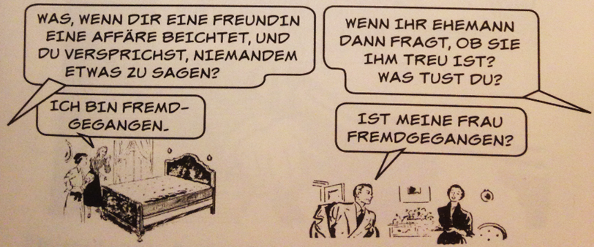
13. Kritik

Slide 51
13. Kritik
Kants Pflichethik hilft uns nicht zwischen zwei Verallgemeinerungsregeln zu entscheiden:
z.B.
Wenn jeder abtreiben würde, kämen keine Menschen mehr auf die Welt.
Also ist Abtreibung unmoralisch.
Wenn niemand über seinen eigenen Körper entscheiden kann, dann sind alle Menschen unfrei.
Also ist Abtreibung moralisch
Gäbe es kein allgemeines Recht auf Leben, könnte jeder Mensch einfach getötet werden.
Also ist Abtreibung unmoralisch
Gegenstände ohne Bewusstsein haben keine Rechte, sonst hätten Steine auch Rechte.
Also ist Abtreibung moralisch
Alle Verallgemeinerungen sind wünschenswert, allerdings ist es schwierig zu bestimmen, welche wichtiger ist.

Slide 52
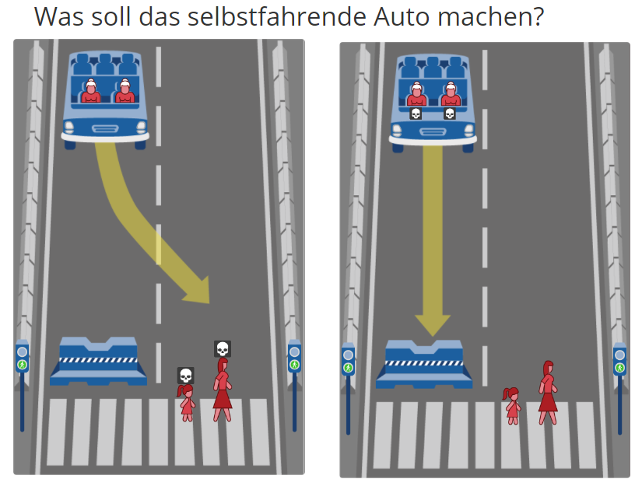
13. Kritik
Kants Pflichethik hilft uns nicht zwischen zwei Verallgemeinerungsregeln zu entscheiden:
https://www.moralmachine.net/hl/de

Slide 54
Kapitel V: Alte und neue Imperative
- Wie weit reicht meine Verantwortung? -

Slide 55
• Wie weit reicht eure wahrgenommene Verantwortung im Alltag? Gibt Beispiele.
• Wie weit sollte eure Verantwortung in einem ethischen Rahmen idealerweise reichen?

Slide 56
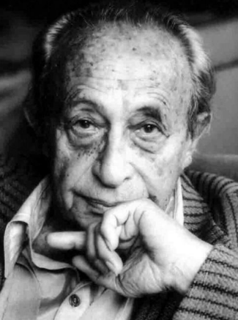
Hans Jonas (1903-1993)
• Beitritt des Zionismus mit 18: für die Gründung eines Staates Israel auf palästinensischem Gebiet.
• Bedrohung durch Antisemitismus: Emigration nach London (1933) und Übersiedlung nach Palästina (1935)
• Bereitschaft zum Kriegsaufruf im 2.Wk: freiwilliger Militärdienst seitens der britischen Armee (1940)
• Philosophie Unterricht in Kanada sowie anschließende Philosophie Professur in New York
1. Das Zeitalter der modernen Technik
• die moderne Technik hat einen neuen Typ menschlichen Handelns hervorgerufen
• Die moderne Ethik beschäftigt sich mit Handlungen, die ungewiss doch fatal sind
• Technologische Gefahren führen zu einer Zerstörung der Biosphäre und der Menschheit:
Aber sicher genug ist, dass, wenn wir so fortfahren wie bisher, dies zu unverantwortbaren Katastrophen für das ganze planetarische ökologische System und für die Menschheit im besonderen führen kann, ja muß. (Berliner Votum, Juni 1992)
Mit dem Prinzip der Verantwortung ersucht Jonas eine Moral zu begründen, die den Menschen verpflichtet, die unabsehbaren Wirkungen des technologischen Fortschritts ernst zu nehmen.

Slide 57
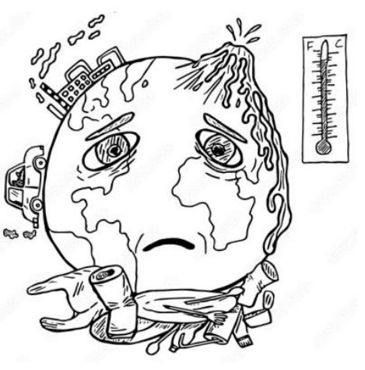
2. Verantwortungsethik als Zukunftsethik
• Die tradierte Ethik sei bisher anthropozentristisch gewesen im „direkten Umgang von Mensch mit Mensch“ (siehe Eudämonie
• Wohl oder Übel einer Handlung sind auf das soziale Umfeld beschränkt gewesen
• Mit der modernen Technik wurde der Verantwortungsbereich des Menschen erweitert: vom räumlichen auf den zukünftlichen Sinn
Beispiel der umweltzerstörenden Folgen der Technik: Die zukünftigen Folgen sind nicht abschätzbar
→ Operieren nach einer „Heuristik der Furcht“, bei mehreren Prognosen ist immer die schlechtere vorzuziehen

Slide 59
3. Alte und neue Imperative
Zielsetzung: die Formulierung eines Imperativs (Aufforderung an einen Adressaten, eine bestimmte Handlung auszuführen), der den neuen Ansprüchen der Zukunftsethik gerecht wird:
Der Mensch soll so handeln, dass sein Handeln positive oder keine negativen Folgen für die nachfolgenden Generation hat
i. „Handle so, dass die Wirkungen deiner Handlung verträglich sind mit der Permanenz echten menschlichen Lebens auf Erden“
3.1 Der kategorische Imperativ Kants (1785)
Ziel, eine Grundlegung der Moral zu schaffen durch Rückführung auf die reine Vernunft des Menschen
Der kategorische Imperativ ist ein allgemeingültiges Gesetz, das den Maßstab für die moralische Beurteilung von Handlungen liefern soll:
„Handle nur nach derjenigen Maxime, durch die zugleich wollen kannst, dass sie ein allgemeines Gesetz werde“

Slide 60
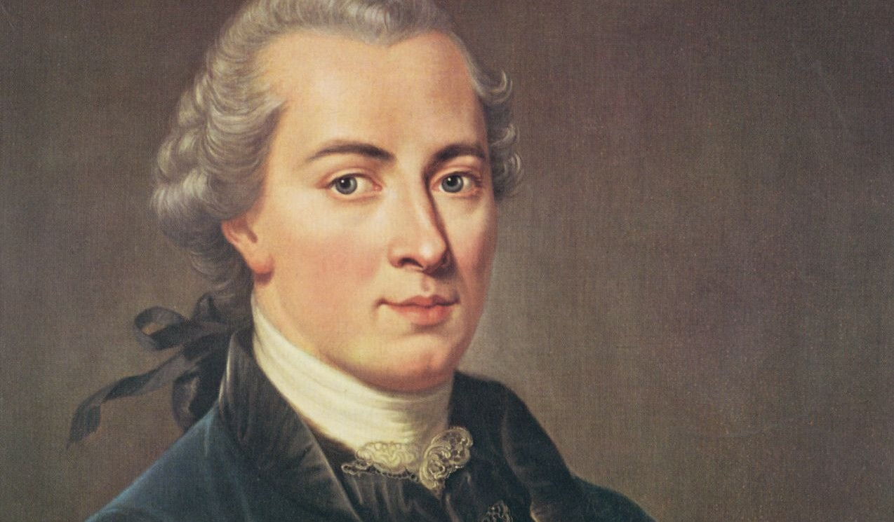
3.1 Der kategorische Imperativ Kants (1785)
„Handle nur nach derjenigen Maxime, durch die zugleich wollen kannst, dass sie ein allgemeines Gesetz werde“
Anders formuliert: man soll nur so handeln, wie man es in gleicher Weise von jedem anderen Vernunftwesen verlangt und erwartet
Erhaltung der Möglichkeit, die Richtigkeit der eigenen Handlungen zu überprüfen, indem sie der Prüfung der Verallgemeinbarkeit unterzogen wird
Beispiel: Unterziehe die Handlung der Tötung der Prüfung des KI.
Das Resultat: Der KI verbietet das Töten.
Der Imperativ „Du sollst nicht töten“ geht daraus hervor, dass man unmöglich ohne Widerspruch wollen kann, dass das Töten anderer das Handeln unserer Gesellschaft bestimmt.

Slide 61
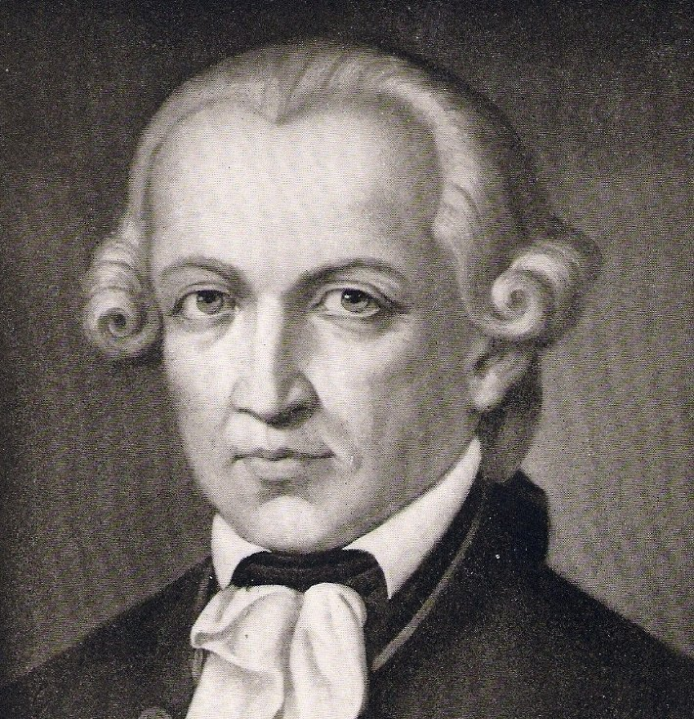
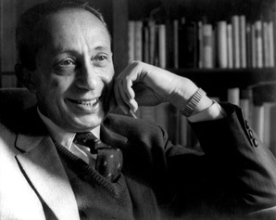
3.2 Deontologie vs Konsequentialismus
Für Kant hat der Mensch durch den Einsatz der Vernunft eine moralische Pflicht
Unabhängig von der Situation ist es verboten zu lügen, weil das Gesetz des KI beachtet wird
Handlung sind an sich universal falsch oder richtig
entscheidend ist die Gesinnung des Menschen
deontologische Herangehensweise
Für Jonas geht es um die Konsequenz einer Handlung
Der neue Imperativ zielt auf die „Wirkungen“ von Handlungen hinsichtlich der Möglichkeit für zukünftiges Leben
Der neue Imperative könnte das Lügen erlauben, insofern es die Permanenz des zukünftigen Lebens bewahrt
entscheidend sind die Folgen von Handlungen
konsequentialistische Herangehensweise

Slide 62
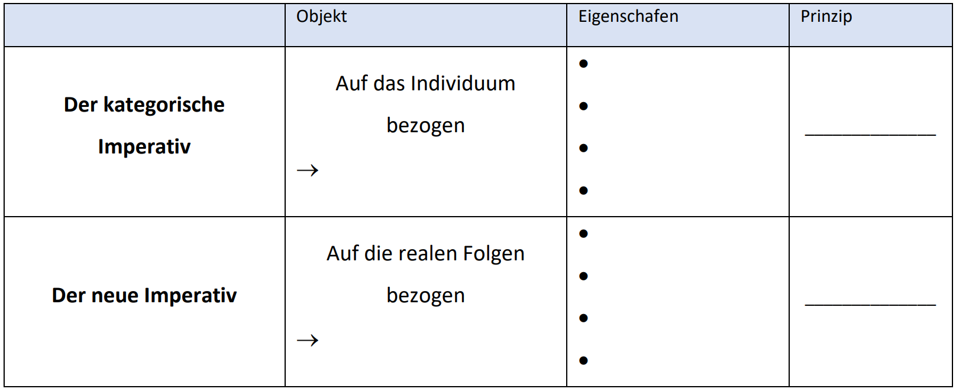
3.3 Gegenüberstellung der Imperative
augenblicklich
hypothetisch
Vernunft
universal
deontologisch
subjektiv
zukunftsorientiert
faktisch
Verantwortung
universal
konsequentialistisch
objektiv
Moral spielt sich somit nicht länger im Kopf des Einzelnen, sondern im Raum der öffentlichen Politik ab, und ist nun an reales Wissen unserer Umstände gebunden.
Der kategorische Imperativ Kants ist nicht in der Lage, die Zukunft miteinzubeziehen (darf ich x tun?)

Slide 63
3.3 Gegenüberstellung der Imperative
Der alte Imperativ teilt mit dem neuen den Anspruch auf Universalisierbarkeit, denn auch der neue Imperativ gilt als moralisches Gebot kategorisch, wie verstärkt aus den negativen Formulierungen hervorgeht (Zeilen 17-20):
ii. „Handle so, dass die Wirkungen deiner Handlungen nicht zerstörerisch sind für die künftige Möglichkeit solchen Lebens“
iii. „Gefährde nicht die Bedingungen für den indefiniten Fortbestand der Menschheit auf Erden“
Der Unterschied ist, dass die Universalisierbarkeit nicht durch die subjektive hypothetische Verallgemeinerbarkeit, sondern durch das objektive Ausmaß der Wirksamkeit bestimmt wird.

Slide 64
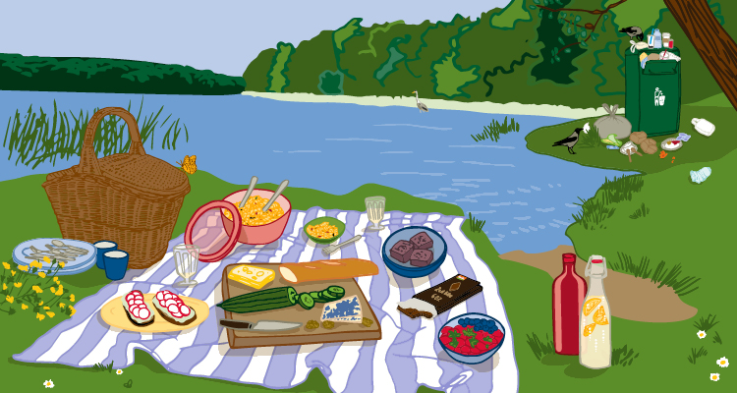
3.4 Anwendungsbeispiel
Nach einem erholsamen Sommerpicknick im Park überlegst du dir, ob du deinen Müll nicht einfach liegen lassen könntest. Glücklicherweise wirst du an deinen Ethikunterricht erinnert:
Anwendung des kategorischen Imperativs:
Anwendung des neuen Imperativs:
„Möchte ich, dass es ein allgemeines Gesetz wird, dass jeder seinen Müll im Park liegen lässt?“
„Ist das Hinterlassen von Müll verträglich mit der Permanenz zukünftigen Lebens auf Erden?“
Beide Imperative führen hier zum gleichen moralischen Grundprinzip: „Schmeiße deinen Müll in die Tonne!“

Slide 65
4. Ausblick
Für Jonas dürfen wir durchaus wie Achilles unser eigenes Leben bis zur Ruhmsucht ausleben, unter der Bedingung, dass die Nachwelt nicht darunter leidet.
Jonas erhofft sich darüber hinaus, dass dieses Umdenken die Denkgewohnheiten zukünftiger Generationen ändert, da diese in ihrem sozialen Milieu von vornherein genügend alarmiert worden sind, um der Umweltkatastrophe mit Ernst und Furcht entgegenzutreten

